Slide 1
Функциональная маркетинговая стратегия
 | Стратегии сегментации |  | Стратегии позиционирования |  | Стратегии комплекса маркетинга
Инструментальные стратегии комплекса маркетинга
 | Продуктовые стратегии |  | Ценовые стратегии |  | Стратегии распределения |  | Стратегии продвижения

Slide 2
Основания для сегментирования
Описательное сегментирование, основанное на социально-демографических характеристиках покупателя вне зависимости от товарной категории.
Сегментирование по выгодам, когда учитывается товарная категория и система ценностей человека.
Сегментирование по образу жизни, в основе которого лежат социокультурные характеристики потребителя вне зависимости от товарной категории.
Поведенческое сегментирование, когда потребители классифицируются на основе их фактического покупательского поведения на рынке.

Slide 3
Социально-демографическое сегментирование
Пол | женщины или мужчины
Возраст | до 6 лет, 6-11 лет, 12-19 лет, 20-25 лет, 26-30 лет, 30-35 лет, 65+/ или новорожденные дети, подростки, взрослое население, пенсионеры
Уровень дохода | потребители с высоким, средним или низким уровнем дохода / или с описанием точных границ дохода: менее 3 тыс.руб, 3-5 тыс. руб,5-10 тыс.руб
Жизненный цикл семьи | одиночки, молодая семья без ребенка, молодая семья с ребенком, семья в браке более 5 лет, пожилые супруги и т.д
Наличие, возраст и количество детей | есть дети / нет детей; новорожденные/ дети в возрасте от 1,5 до 3 лет/ дети в возрасте от 3-7 лет/ подростки и т.п; один ребенок/ 2 ребенка/ 3 и более детей
Национальность и расовая принадлежность | русские, американцы, украинцы, восточные народы, европейские нации
Род занятий | умственный труд или технические специалисты; собственники бизнеса, назначенные руководители бизнеса, руководители среднего звена, офисные работники; пенсионеры, студенты, домохозяйки и т.п
Образование | высшее, среднее, средне-специальное, без образования; знание языков и т.п
Сфера работы | строительство; образование; питание; розничная торговля; здравоохранение и т.п
Важные события | дни рождения, окончание учебного заведения, юбилеи, национальные праздники, спортивные события
Религиозные убеждения | католики, протестанты, мусульмане, иудеи, индусы
Поколения | родившиеся до 1964 года, родившиеся в период с 1964-1980, родившиеся после 1980

Slide 4
Сегментирование по выгодам Классический пример сегментационного анализа
Сегмент «экономичность». Эта группа хочет платить как можно меньшую цену за часы, лишь бы они работали достаточно хорошо. Если в течение года с момента покупки часы сломаются, эти потребители купят новые (23% покупателей).
Сегмент «надежность и качество». Этой группе необходимы часы, способные служить долго, качественно собранные, из хороших материалов и со стильным внешним видом. За такие качества потребители готовы платить дополнительные деньги (46% покупателей).
Сегмент «часы как символ». Этой группе требуется, чтобы часы были функциональны и одновременно имели эстетическую ценность. Часы должны быть символом, соответствовать событию. В данном случае важны известная торговая марка, изящный дизайн, золотой или даже украшенный бриллиантами корпус, а также рекомендации ювелира (31% покупателей).

Slide 5
Сегментирование рынка зубной пасты по выгодам
Искомые выгоды | Сегменты по выгодам
 | «сенсорный» | «коммуникабельный» | «обеспокоенный» | «независимый»
Вкус, внешний вид | *** | * | * | *
Белизна зубов | * | *** | * | *
Предотвращение кариеса | * | * | *** | *
Низкая цена | * | * | * | ***
*** — наиболее важная выгода.

Slide 6
Сегментирование рынка зубной пасты по выгодам (продолжение)
В сегмент «обеспокоенный» входит много семей с детьми. Их серьезно беспокоят проблемы зубной полости. Наблюдается явное предпочтение зубных паст с фтором.
«Коммуникабельный» сегмент, состоящий из людей, которых волнует белизна их зубов, имеет совершенно иные характеристики. Сюда входит относительно большое число молодых семейных пар. Для них характерны повышенная интенсивность курения и активный образ жизни.
Представителей «сенсорного» сегмента больше всего интересует вкус зубной пасты и ее внешний вид. Большая часть из них — дети. Предпочтение чаще всего отдается мятной пасте.
Представители «независимого» сегмента, в большинстве своем мужчины, ориентированы в первую очередь на цену и выбирают соответствующие марки зубной пасты. Эти люди почти не замечают ощутимой разницы между пастами.

Slide 7
Поведенческое сегментирование
Признаки сегментирования | Описание
Место совершения покупки | где потребитель предпочитает совершать покупку: аптека, гипермаркет, супермаркет, дискаунтер, магазин у дома, рынок, интернет-магазин
Частота совершения покупки и частота потребления продукта | раз в неделю, 2 раза в неделю, более 2-х раз в неделю и т.п
Объем покупки | Активные пользователи, умеренные и непользователи
Отношение к товару (уровень лояльности) | лояльные / нелояльные / отказавшиеся или восторженное, благожелательное, безразличное, отрицательное или враждебное
Ключевые драйверы покупки | цена, качество, уровень сервиса, подтверждение статуса
Повод для совершения покупки | обыденная покупка или особое событие
Ожидаемый результат | высокие или нейтральные ожидания от приобретения товара
Статус (тип) покупателя | не пользующийся, бывший покупатель, потенциальный покупатель, новый покупатель, постоянный покупатель
Степень готовности совершить покупку | неосведомленный, осведомленный, знающий, интересующийся, желающий совершить покупку
Степень вовлеченности в покупку | требуется или не требуется срочное решение проблемы

Slide 8
Стиль жизни человека (Психографический профиль)
Наиболее стабильны и устойчивы система ценностей и черты личности человека, но и оценить их, разумеется, сложнее всего.
Промежуточное положение занимают виды активности, интересы и мнения человека, раскрывающие его систему ценностей.
Самое поверхностное (и напрямую наблюдаемое) представление о стилях жизни потребителей отражается в приобретаемых товарах и услугах и способах их использования или потребления.

Slide 9
Характеристики стиля жизни
Деятельность | Интересы | Мнения | Демографические характеристики
Работа | Семья | О себе | Возраст
Хобби | Дом | О социальных проблемах | Образование
Круг знакомств | Работа | О политике | Доход
Отдых | Объединения | О бизнесе | Профессия
Развлечения | Отдых | Об экономике | Размер семьи
Членство в клубах | Мода | Об образовании | Тип жилья
Объединения | Питание | О товарах | Место жительства
Покупки | Средства информации | О будущем | Размер города
Спорт | Достижения | О культуре | Стадия жизненного цикла семьи

Slide 10
Базовые критерии психографического сегментирования
Образ жизни потребителя | динамичный, размеренный, сельский, городской
Отношение потребителя к инновациям | новаторы, консерваторы, традиционалисты
Отношение к себе, восприятие своего «Я» | ощущение себя жертвой — неспособность повлиять на что-либо; ощущение себя лидером — способность изменить мир или положение вещей; ощущение себя как «я как все»; ощущения себя как «я лучше других»
Кто является кумиром, лидером для потребителя? | сверстники, известные личности, подруги и друзья, родители
Внутренняя мотивация покупки | желание самовыражения; желания достижения идеала; желание признания
Отношение к местному производителю | положительное, отрицательное, стремление к западному
Жизненная позиция | активная, положительная, спокойная, утвердительная, пассивная, агрессивная
Ценности | здоровье, семья и дети, дом и уют, близкие, общение, самореализация, материальное благополучие, духовный рост, удовольствия, стабильность, свобода, положение в обществе

Slide 11
Критерии сегментации применительно к промышленным рынкам
Среда
Отрасль
Размер фирмы
Географическое положение
Операционные характеристики
Применяемая технология
Использование данного товара
Технические и финансовые ресурсы
Метод совершения покупки
Наличие центра закупки
Иерархическая структура
Общая политика закупок
Критерии закупки
Ситуационные факторы
Срочность выполнения заказа
Применение товара
Размер заказа
Личные качества покупателя
Мотивация
Отношения между покупателем и продавцом
Восприятие риска

Slide 12
Пример сегментации покупателей
Собственный товарооборот покупателя | Операционная маржа
А – Товарооборот более 1 000 000 В – Товарооборот 1 000 000 – 500 000 C – Товарооборот 500 000 – 200 000 D – Товарооборот менее 200 000 | А – Маржа более 15 % B –Маржа от 10% до 15% C – Маржа от 3% до 10% D – Маржа менее 3%
Объем закупок | Оборот Дебиторской Задолженности
А – VIP более 100000 В – Крупные 100 000 – 50 000 C – Средние 50 000 – 25 000 D – Мелкие менее 10 000 | А – ОДЗ менее 10 дней В –ОДЗ от 10 до 20 дней C – ОДЗ от 20 до 30 дней D – ОДЗ более 30 дней
Частота заказов | Наша для в товарообороте покупателя
А – Более 15 з/мес. В –15-10 з/мес. C – 10-5 з/мес. D – Менее 5 з/мес. | А – Доля более 30 % B –Доля от 30% до 15% C – Доля от 15% до 5% D – Доля менее 5%
Ассортимент закупок за период (наименований)
А – Ассортимент более 100 B –Ассортимент от 50 до 100 C – Ассортимент от 25 до 50 D – Ассортимент менее 25

Slide 13
Пример 2-х мерной сегментации
 | Объем закупок
Частота заказов | АА | AB | AC | AD
 | BA | BB | BC | BD

Slide 14
Основные задачи управления портфелем покупателей
определение ключевых покупателей компании и покупателей второстепенного характера;
разработка адаптированной стратегии управления отношениями с ключевыми и второстепенными покупателями;
оценка уровня лояльности (приверженности) покупателей и, следовательно, степень устойчивости позиций продавца на рынке;
оценка целесообразности поддержания и развития тех или иных отношений;
оценка динамики и направления развития отношений;
определение направления эффективного размещения ограниченных ресурсов компании: отношения с ключевыми покупателями требуют развития и дополнительных инвестиций, отношения с «непривлекательными» покупателями могут быть сведены к минимуму или завершены
реализация и контроль над взаимодействием с ключевыми покупателями.

Slide 15
Методы диагностики и оценки портфеля покупателей
Метод анализа концентрации продаж
Метод оценки структуры и динамики портфеля покупателей
Метод оценки потенциала взаимодействия или ценности взаимоотношений с покупателями
Метод определения экономической эффективности взаимоотношений с покупателями
Метод определения статуса покупателей (Метод определения ключевых покупателей)
Методика анализа портфеля покупателей на основе стадии взаимоотношений

Slide 16
Показатели динамики портфеля покупателей
Показатель | Значение
Число покупателей на начало года | N₀
Число покупателей на конец года | N₁
Число потерянных покупателей | N_{П}
Число новых покупателей | N_{H}
Число постоянных покупателей N_{ПОСТ} | N₀ – N_{П}
Прирост числа покупателей, ед. | N₁ – N₀
Уровень сохранения покупателей | (N₁–N_{H})/N₀ •100(коэффициент лояльности), %
Коэффициент стабильности, % | (N₀ – N_{П}) / N₁ • 100
Коэффициент обновления, % | N_{H} / N₁ • 100
Коэффициент потери, % | N_{П} / N₁ • 100

Slide 17
Показатели ценности отношений с покупателями
ГРУППА 1 | Показатели потенциала производственного взаимодействия 1. Уровень производственной кооперации 2. Уровень технологического развития и совместимость технологий 3. Ассортимент закупаемых товаров 4. Требования к характеристикам и качеству продукции 5. Возможности диверсификации
ГРУППА 2 | Показатели рыночного потенциала покупателя 1. Возможности выхода на новые рынки, в т.ч. экспортные 2. Позиция покупателя на рынке 3. Опыт и престиж покупателя 4. Зрелость рынка 5. Уровень роста рынка 6. Уровень конкуренции на рынке 7. Динамизм рынка 8. Изменения окружающей среды
ГРУППА 3 | Показатели потенциала взаимодействия в процессе закупки 1. Поведение в процессе закупки 2. Уровень конкурентной борьбы за покупателя 3. Ценовые требования покупателя 4. Наличие исков у покупателя 5. Нацеленность на длительные отношения и кооперацию 6. Потребность в специальном внимании (информационная и логистическая поддержка, управление запасами, скидки, идеи о расширении и инновациях)
ГРУППА 4 | Показатели потенциала личного и коммуникативного взаимодействия 1. Уровень развития личных связей 2. Уровень доверия 3. Частота контактов и отношения дружбы между руководством предприятия 4. Длительность отношений 5. Социальная дистанция

Slide 18
Этапы анализа экономической эффективности
Определение совокупного дохода от продаж продукции и услуг каждому покупателю;
Определение совокупных затрат на покупателя;
Определение размера прибыли от каждого покупателя;
Определение причин различного уровня рентабельности клиентов

Slide 19
Показатели экономической эффективность взаимоотношений с покупателями
Доход от покупателя – это совокупный объем поступлений денежных средств от покупателя в течение отчетного периода;
Размер прибыли от покупателя (или относительная доля прибыли в суммарном объеме прибыли);
Рентабельность покупателя рассчитывается как отношение совокупного дохода от покупателя и совокупных затрат на покупателя за анализируемый период

Slide 20
Классификация затрат на покупателя
 |  | Сфера возникновения
 |  | Трансакционные издержки | Трансформационные издержки
Способ отнесения на конкретного покупателя | Прямые | Поиск и обработка информации о покупателе, ведение переговоров, сопровождение сделки и поддержка отношений (прямые коммуникации) с покупателем | Некоторые переменные производственные затраты, а именно затраты на специальные проекты, материалы, оборудование, оплата специального производственного и обслуживающего персонала
 | Косвенные | Поиск и обработка информации о рынке, товарах, конкурентах, спецификация и защита прав собственности, коммуникации (реклама)
 |  |  | Переменные и постоянные производственные затраты
Время возникновения относительно исполнения обязательств по договору | До сделки | Поиск и обработка информации,
 |  | коммуникации и привлечение
 |  | покупателя, ведение переговоров,
 |  | согласование условий и
 |  | заключение договора
 | Во время сделки | Затраты на взаимодействие с покупателем (коммуникации в процессе обмена продуктом, установление обратной связи и уточнение потребностей); Юридическое и техническое сопровождение сделки; предупреждение оппортунистического поведения | Затраты на подготовку производства, производство продукции, доставку продукции, установку продукции, наладку и сервисное обслуживание
 | После сделки | Затраты на поддержание отношений; прямые личные двусторонние коммуникации, сбор и обработка информации об изменения потребностей и удовлетворенности покупателя, исполнение гарантийных обязательств

Slide 21
Критерии применения показателей для оценки экономической эффективности взаимоотношений
Уровень цен для покупателей | Дифференцированный | Доход, Размер прибыли | Доход, Размер прибыли, Рентабельность
 | Постоянный | Доход | Доход, Размер прибыли, Рентабельность
 | Постоянный |  | Дифференцированный
 | Уровень затрат на покупателей

Slide 22
Показатели финансовой эффективности управления портфелем покупателей

Slide 23
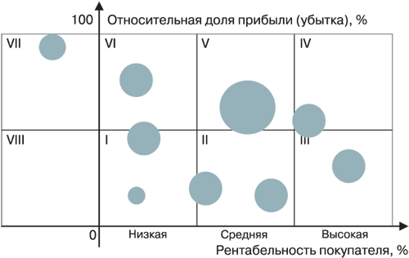
Матрица оценки финансовой эффективности управления портфелем покупателей

Slide 24
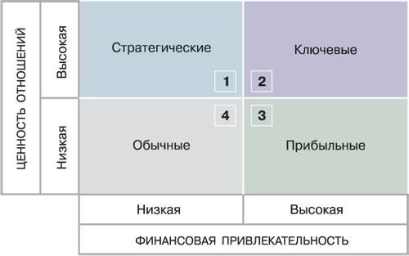
Матрица анализа ключевых покупателей

Slide 25
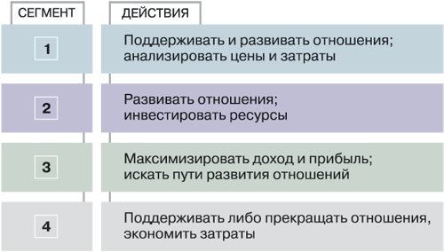
Рекомендации по применению матрицы анализа покупателей

Slide 26
Классификация покупателей на основе концепции жизненного цикла отношений, этап 1
Критерий классификации | Стадия жизненного цикла
 | Завтрашние покупатели | Сегодняшние специальные покупатели | Сегодняшние обычные покупатели | Вчерашние покупатели
Объем продаж | Низкий | Высокий | Средний | Низкий
Уровень использования стратегических ресурсов | Высокий | Высокий | Средний | Низкий
Продолжительность отношений | Низкая | Высокая | Средняя | Высокая
Доля поставщика в закупках покупателя | Низкая | Высокая | Средняя | Низкая
Прибыльность покупателя | Низкая | Высокая | Средняя | Низкая

Slide 27
Баланс сил во взаимоотношениях поставщика и его покупателей
Критерии | Категории взаимоотношений
 | Доминирует покупатель | Доминирует поставщик | Взаимоза- висимость | Незави- симость
Количество поставщиков на рынке | Много | Несколько | Несколько | Много
Количество покупателей на рынке | Несколько | Много | Несколько | Много
Доля покупателя в продажах Поставщика | Высокая | Низкая | Высокая | Низкая
Доля поставщика в закупках покупателя | Низкая | Высокая | Высокая | Низкая
Потребность покупателя в специальных навыках и квалификации поставщика (высокие требования к специализации поставщика) | Низкая | Высокая | Высокая | Низкая
Потребность покупателя в индивидуализации предложения Поставщика (степень адаптации продукта) | Высокая | Низкая | Высокая | Низкая

Slide 28
Анализ ключевых покупателей
Динамика роста закупок покупателя | Завтрашний бизнес | Сегодняшний специальный бизнес | Сегодняшний нормальный бизнес | Вчерашний бизнес
Высокая | Покупатель 1 (1 млн долл.)
Средняя |  |  | Покупатель 3 (5,2 млн долл.)
Низкая |  | Покупатель 2 (2,7 млн долл.)
Отрицательная |  |  |  | Покупатель 4 (2,5 млн дол.)

Slide 29
Основные цели управления портфелем покупателей
1) в получении максимальной прибыли;
2) в увеличении конкурентоспособности компании на основе эффективного взаимодействия с ключевыми покупателями.

Slide 30
Группа 1. Финансовые:
• повышение доли прибыльных (рентабельных) покупателей (снижение доли убыточных);
• повышение уровня концентрации продаж;
• достижение определенного объема продаж отдельным покупателям;
• получение определенного объема прибыли от отдельных покупателей;
• достижение определенного уровня рентабельности отдельных покупателей.
Группа 2. Маркетинговые:
• достижение высокого уровня удовлетворения ключевых покупателей;
• достижение соответствия затрат на покупателя его статусу;
• достижение определенного уровня лояльности покупателей;
• достижение определенного уровня стабильности портфеля покупателей;
• достижение статуса основного поставщика и т. д.

Slide 31
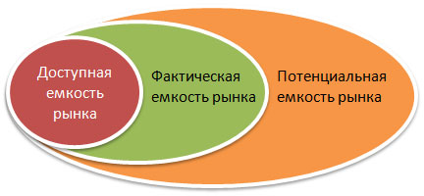
Емкость рынка

Slide 32
Емкость рынка
Потенциальная емкость рынка – размер рынка, основанный на максимальном уровне развития спроса на товар или услугу среди потребителей.
Фактическая или реальная емкость рынка – размер рынка, основанный на текущем уровне развития спроса на товар или услугу среди населения
Доступная емкость рынка – размер рынка, на который может претендовать компания с имеющимся у нее товаром и его характеристиками (дистрибуция, цена, аудитория) или уровень спроса, который способна удовлетворить компания с имеющимися у нее ресурсами

Slide 33
Информация необходимая для расчета емкости рынка
Факторы и показатели | Описание
Период | За какой период будет рассчитана емкость рынка (месяц, квартал, полугодие, год), в том числе год?
Границы рынка | По какому региону будет рассчитана доля рынка (США, Россия, Западная Европа, Азия, Дальний Восток и т.п.)?
Критерии для расчета потенциала | Какой показатель будет взят за основу расчета потенциальной емкости рынка – возможный уровень производства или возможный уровень потребления?
Аудитория | Какая аудитория будет учитываться в расчете емкости рынка (все население 18+, женщины 35-55 со средним уровнем дохода, все люди в возрасте от 55 лет, молодые семьи и т.д.)?
Товарные группы | Какие группы товаров будут учитываться при расчете емкости рынка (на примере рынка автомобилей – только автомобили или автомобили+запчасти или автомобили+запчасти+услуги сервиса)?
Единица измерения | Что будет являться единицей измерения при расчете емкости рынка (валюта, единица продукции или объем продукции)?
Источники | Какая информация необходима для расчета емкости рынка, источники получения данной информации?

Slide 34
Способы расчета емкости рынка: Метод «снизу-вверх»
Тип емкости рынка | Формула расчета
Размер рынка в количественном выражении (в тыс.шт) | Емкость рынка за период N (тыс.шт) = Численность целевой аудитории рынка (в тыс. чел.) * норма потребления товара за период N (в шт.)
Размер рынка в денежном выражении (в тыс. руб) | Емкость рынка за период N (тыс.руб) = Численность целевой аудитории рынка (в тыс. чел.) * норма потребления товара за период N (в шт.) * средняя стоимость 1 единицы продукции на рынке (в руб.)
Размер рынка в объемном выражении выражении (в тыс. л) | Емкость рынка за период N (единицы объема – тыс.л) = Численность целевой аудитории рынка (в тыс. чел.) * норма потребления товара за период N (в шт.) * средний объем 1 упаковки товара (в единицах объема – литр)

Slide 35
Способы расчета емкости рынка: Метод «сверху-вниз»
Емкость рынка = Сумме продаж всех компаний на рынке, выраженных в ценах продажи покупателю (т.е. не в отгрузочных, а в розничных ценах).

Slide 36
Способы расчета емкости рынка: Метод от реальных продаж
Суть метода – отслеживание продаж отдельных категорий товаров по реальным чекам покупателей, которые представляют реальные покупки аудитории

Slide 37
Условия эффективного сегментирования
Дифференцированная реакция
Адекватный размер
Измеримость
Доступность

Slide 38
Стратегии выбора целевых сегментов
Недифференцированный (массовый) маркетинг
Дифференцированный маркетинг:
Избирательная специализация
Товарная специализация
Полный охват рынка
Концентрированный маркетинг
концентрированный маркетинг
рыночная специализация

Slide 39
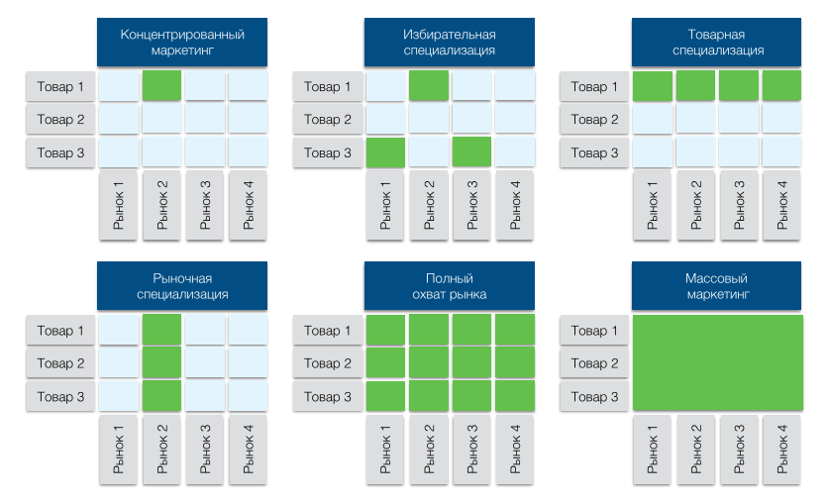
Вид охвата рынка

Slide 40
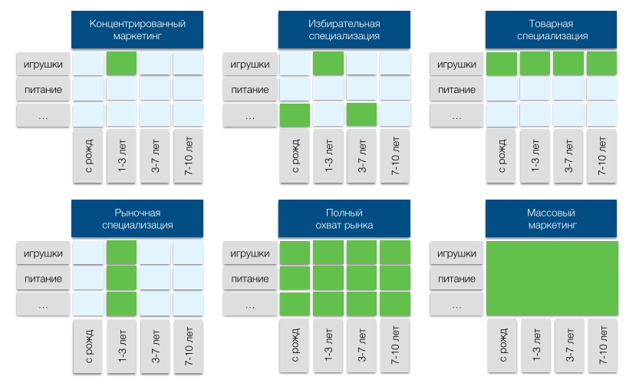
Пример реализации стратегий охвата целевого рынка

